Slide 1
Zadovoljstvo zaposlenih zdravstvenih radnika ZBO
2022

Slide 2
Zdravstvene ustanove ZBO

Slide 3
Zadovoljstvo zaposlenih radnika ZBO Sombor

Slide 4
Stres, napetost, pritisak...
U covid zoni radi/radilo 29,1% od ispitanika
N= 928
Missing=17%

Slide 5
Najveći izazov rada u uslovima epidemije COVID-19 ( dozvoljeni su višestruki odgovori N = 928 prikazani su % izabranih ukupnih odgovora za N = 928 ispitanika)

Slide 6
Promena
U narednih 5 godina vi biste najradije
Zadovoljstvo
Uzimajući sve u obzir ocenite vaše zadovoljstvo poslom koji obavljate

Slide 7
Struktura zaposlenih u ZZJZ Sombor
Po polu

Slide 8
Starosna struktura zaposlenih u zavodu

Slide 9
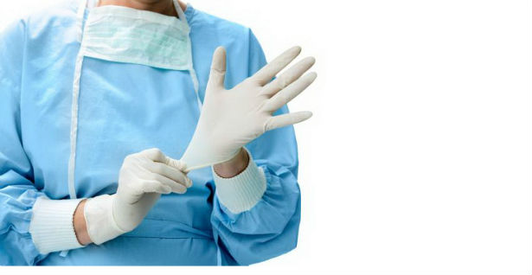
Zanimanja zaposlenih u zdravstvu ZBO
15,611,2% obavlja neku od rukovodećih funkcija
Dok oko 13% zaposlenih, radi još neke dodatne poslove

Slide 10
hvala
Davorka Bosnić
Dipl psiholog ZZJZ Sombor 2023

